Slide 1
এই স্লাইডটি শুধুমাত্র শিক্ষকবৃন্দ তথা কন্টেন্ট
ব্যবহারকারীর জন্য
সম্মানিত কন্টেন্ট ব্যবহারকারী/ শিক্ষকবৃন্দ এই কন্টেন্টটি পাঠদানের পূর্বে স্লাইড নোটের নির্দেশনাগুলো পড়ে নেবেন।এছাড়াও শিক্ষক প্রয়োজনবোধে নিজস্ব কৌশল প্রয়োগ করতে পারবেন।
Notes:
সম্মানিত কন্টেন্ট ব্যবহারকারী/ শিক্ষকবৃন্দ এই কন্টেন্টটি পাঠদানের পূর্বে পাঠ্য পুস্তকের পাঠটি পড়ে নেবেন ।

Slide 2
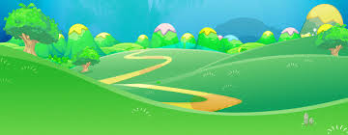
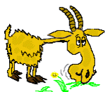
স্বাগতম
Notes:
শিক্ষক স্বাগতম জানিয়ে ছবিটির পটভূমি জানতে চাইবেন ।

Slide 3


পরিচিতি
শিক্ষক পরিচিতি
মো:শামীম
সহকারী শিক্ষক (কৃষি শিক্ষা)
হাজী আহমাদ আলী আলিয়া কামিল মাদরাসা, সিরাজগঞ্জ।
মোবাইল:০১৯২০৫৬৬৪১৩
E-mail:shameemjamuna60@gmail.com
পাঠ পরিচিতি
শ্রেনী: 7ম
বিষয়: কৃষিশিক্ষা
অধ্যায়: কৃষিজ উৎপাদন
পাঠ: ১4
Notes:
শিক্ষক পরিচয় পর্ব পেশ করবেন ।

Slide 4
ছবিগুলো লক্ষ করি
বন্ধুরা বলতো ছবিটি কিসের?সে কি করছে?
Notes:
শিক্ষক ছবি প্রদর্শন করে বিভিন্ন প্রকার প্রশ্ন করে পাঠের বিষয়বস্তু বের করে আনার চেস্টা করবেন ।

Slide 5

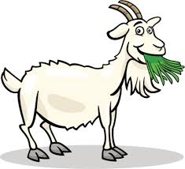
আজকের পাঠ
ছাগলের খাদ্য ব্যবস্থাপনা
Notes:
শিক্ষক সবশেষে পাঠ ঘোষনা করবেন ।

Slide 6
শিখনফল
এই পাঠ শেষে শিক্ষার্থীগণ-
  1. ছাগলের জন্য সবুজ ঘাস চিহ্নিত করতে পারবে
  2. ছাগলের জন্য দানাদার খাদ্যের মিশ্রণ তৈরি করতে পারবে
  3. সবুজ ঘাস ও দানাদার খাদ্যের পরিমান উল্লেখ করতে পারবে
Notes:
শিক্ষক শিখনফল বুঝিয়ে বলবেন ।

Slide 7
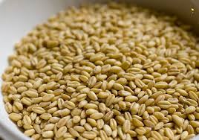
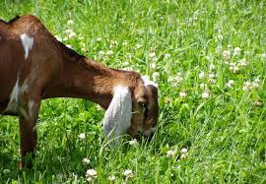
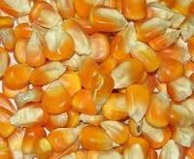
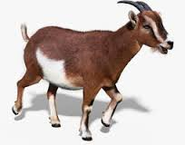
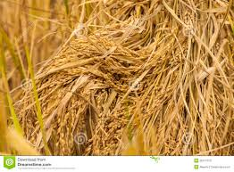
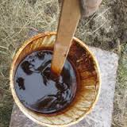
ছাগল কি খায়?
ঘাস
দানাদার খাদ্য
ধানের খর
চিঁটাগুড়
Notes:
শিক্ষক প্রশ্ন করবেন ।উত্তর শোনার পর লেখা প্রদর্শন করবেন ।

Slide 8
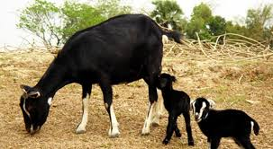
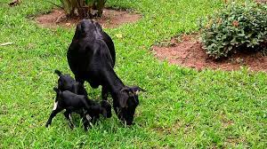
ছাগল ছানা কি খায়?
ছাগল ছানা ২-৩ মাসের মধ্যে মায়ের দুধ ছাড়ে
বাচ্চার বয়স ১ মাস পার হলে ঘাস ও দানাদার খাদ্যের অভ্যাস করাতে হবে
Notes:
শিক্ষক প্রশ্ন করবেন ।উত্তর শোনার পর লেখা প্রদর্শন করবেন ।

Slide 9
দূর্বা
ইপিল-ইপিল
কাঠাল পাতা
মাসকলাই
খেসারি
সবুজ ঘাস
বেশ পুষ্টিকর
Notes:
শিক্ষক প্রশ্ন করবেন ।উত্তর শোনার পর লেখা প্রদর্শন করবেন ।

Slide 10
উন্নত জাতের ঘাস
.
নেপিয়ার
.
জার্মান
প্যারা
Notes:
শিক্ষক প্রশ্ন করবেন ।উত্তর শোনার পর লেখা প্রদর্শন করবেন ।

Slide 11
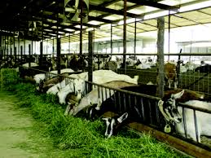
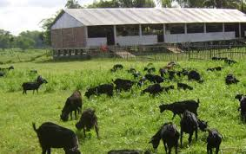
চাষ করা ঘাস কেটে বা চড়িয়ে ছাগলকে খাওয়ানো যায়

Slide 12
দানাদার খাদ্য
গম
ভূট্টা
শুঁটকি মাছের গুঁড়া
গমের ভূষি
খৈল
চালের কূড়া
ডালের খোসা
Notes:
শিক্ষক প্রশ্ন করবেন ।উত্তর শোনার পর লেখা প্রদর্শন করবেন ।

Slide 13
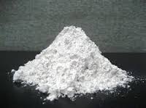
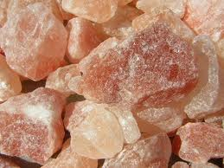
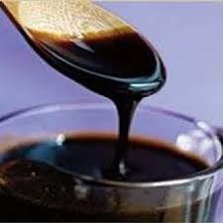
ভিটামিন
লবন
খনিজ
দানাদার খাদ্যের সাথে খাদ্য লবন,ভিটামিন ও খনিজ মিশ্রণ যোগ করতে হয়

Slide 14
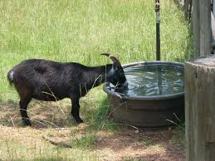
বয়সভেদে ছাগলকে দৈনিক ১-২ লিটার বিশুদ্ধ পানি সরবরাহ করা হয়

Slide 15
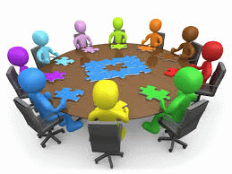
দলীয় কাজ
১। তোমাদের গ্রামে ছাগল সবুজ ঘাস ও যেসব লতা পাতা খায় তার একটি তালিকা তৈরি কর
২। দানাদার খাদ্য হিসাবে ছাগলকে যেসব খাদ্য সরবরাহ করা হয় তার একটি তালিকা তৈরি কর
Notes:
শিক্ষক দলীয় কাজ গুরুত্ব সহকারে তৈরি করতে বলবেন ।

Slide 16
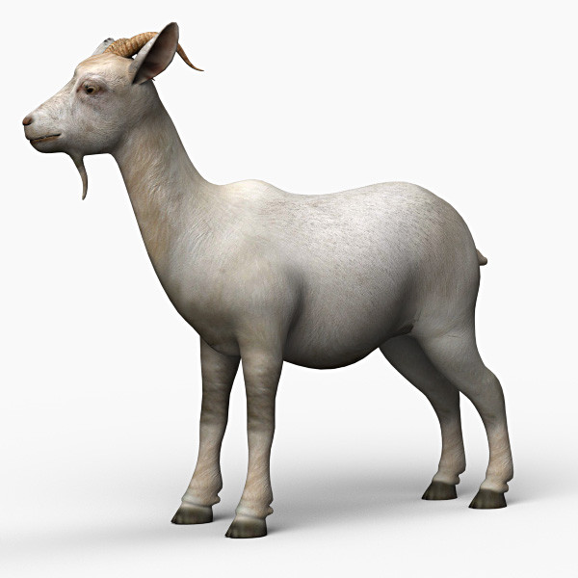
ছাগলের জন্য দানাদার খাদ্যের মিশ্রণ
খাদ্য উপাদান | শতকরা হার(%)
গম/ভুট্টা ভাঙ্গা | ১০
গমের ভুষি/চালের কুঁড়া | ৪৮
ডালের ভুষি | ১৭
সয়াবিন/সরিষা/তিলের খৈল | ২০
শুঁটকি মাছের গুঁড়া | ১.৫
হাড়ের গুঁড়া | ২
খাদ্য লবণ | ১
ভিটামিন-খনিজ মিশ্রণ | ০.৫
মোট | ১০০

Slide 17
Notes:
শিক্ষক গ্রাফটি বুঝিয়ে বলবেন ।প্রয়োজনবোধে বিভিন্ন প্রকার গ্রাফ সম্পর্কে প্রাথমিক ধারণা দেবেন ।

Slide 18
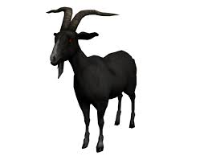
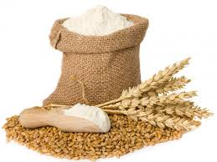
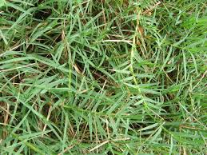
ছাগলের ওজন অনুসারে সবুজ ঘাস ও দানাদার খাদ্যের তালিকা
ছাগলের ওজন | দৈনিক সবুজ ঘাস | দৈনিক দানাদার খাদ্য মিশ্রণ(গ্রাম)
৪ | ০.৪ | ১০০
৬ | ০.৬ | ১৫০
৮ | ০.৮ | ২০০
১০ | ১.৫ | ২৫০
১২ | ২.০ | ৩০০
১৪ | ২.৫ | ৩৫০

Slide 19
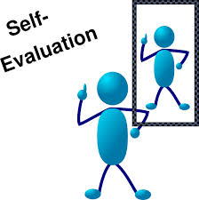
মূল্যায়ন
১। উন্নত জাতের ৩টি ঘাসের নাম বল
২। ছাগলের দানাদার খাদ্য কি কি?
৩। ছাগলের জন্য দৈনিক কতটুকু পানি প্রয়োজন?

Slide 20

বাড়ির কাজ
১।একটি ছাগলের খামার পরিদর্শন করে এসে শিক্ষকের নিকট প্রতিবেদন জমা দাও
Notes:
শিক্ষক প্রত্যেক ছাত্রকে একটি পোল্ট্রী খামার পরিদর্শন করে প্রতিবেদন তৈরি করতে বলবেন । সম্ভব হলে স্কুল কর্তৃপক্ষ একটি খামার পরিদর্শন করার ব্যবস্থা করতে পারেন ।এভাবে শিখন প্রক্রিয়া ভাল এবং আনন্দদায়ক হয় ।

Slide 21
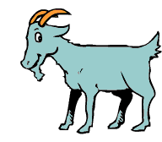

আসুন বাংলার প্রতি ঘরে ঘরে সুস্থ সবল ছাগল পালন করে মাংসের উৎপাদন বাড়াই,আমিষের চাহিদা মিটাই এবং দেশকে স্বয়ং-সম্পূর্ণ করে গড়ে তুলি।
খোদা হাফেজ
সবাইকে ধন্যবাদ
Notes:
শিক্ষক সবাইকে ধন্যবাদ জানিয়ে শেষ করবেন ।

